Slide 1
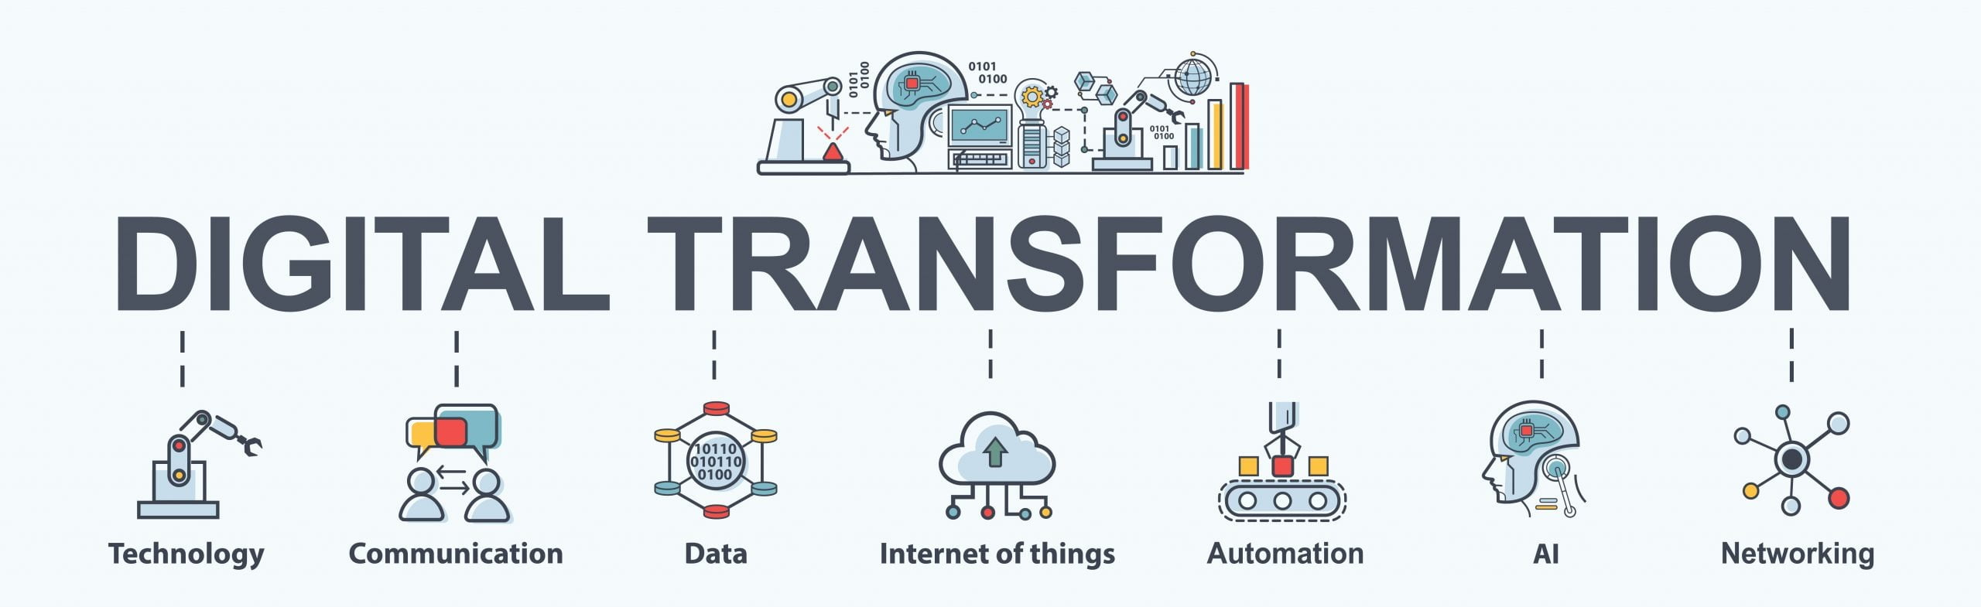

Technical Design Concept for Digital Transformation(DX)

Slide 2
各回内容
1.Introduction
2.What is Digital Transformation and History of Innovation
3.What is DATA
4.Data Workflow
5.Important Technological Trends in DX
6.Customer Experience
7.Customer Success
8.Designing DX (Final Report)
Notes:
これは講義の内容です。技術革新による社会が効率化になることです。
The age of Data では 技術革新の歴史を紹介したいと思います。
データ時代では個人、個別化に関する技術革新時代です。
デジタル経済の進展も含めた新しい技術革新が我が国の経済社会・国民生活に与える影響を検討する
データ時代は個人の経験などを記録されて、意思決定が自動化される。自動運転など… GAFAの紹介

Slide 3
Lecture 3
What is Data

Slide 4
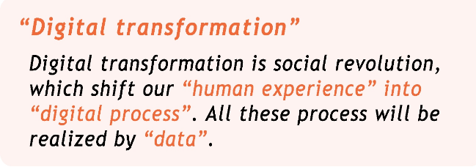
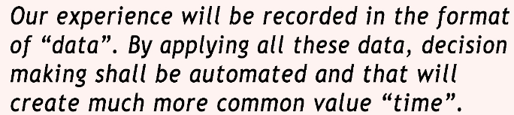
DX is social revolution
Human experience to digital process
Notes:
Human experience to digital process

Slide 5
DX is the industrial revolution and its inevitable
Digital Transformation (DX) is social revolution, which shift
“human experience” into “digital process” .
All these process will be realized by “Data”.
We are heading for important change, it is Digital Transformation (DX).
DX is multifaceted change, it can be defined from many different aspects.
Data science
Business consulting
Business people
Notes:
the industrial revolution (産業革命) inevitable（避けられない）
We are heading for important change, it is Digital Transformation (DX).
DX is multifaceted change, it can be defined from many different aspects.
It can be defined from data science side, it can be defined from business consulting field, it can be defined from the experience of business people.
Heading for （向かっている）
Multifaceted(多面的に)
consulting顧問

Slide 6
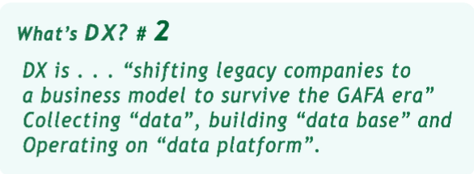
2.1What is DX ( From Business)
DXはレガシー企業がGAFA時代を生き抜くための伝統ビジネスモデルからデータモデルへの転換である。
DXはデータ取集、データセットの作成、データプラットフォームの操作である。
Notes:
In this lesson, instead narrowing down the definition of DX to one,
I try to explain "DX is very much personal event" through several definition.
DXはさまざまな角度から定義できます。
この回ではDXの定義などを紹介し、
shifting legacy companies to a business model to survive GAFA時代を生き抜くためのレガシー企業のビジネスモデルへの転換the GAFA era ()
レガシー企業（legacy company）とは、数十年といった長い歴史を持ち、また従業員や売上にて大きな規模を有したり、創業から現在にわたって何代もの社長が務めたりするような企業を意味することが多い。過去からの歴史と業績が著しく、また何世代かにわたってそれが引き継がれている伝統ある企業のことである。
これはMasato Kumosakaの定義でありますが、実際はたくさんの定義があります。
collecting / generating diverse data and datasets and accumulating large amounts of data to realize automation that substitutes human experience.
多様なデータやデータセットを収集・生成し、大量のデータを蓄積することで、DXはこれらの人間の経験のデータを元にした自動化の実現です。
Substitutes（取り替える）

Slide 7
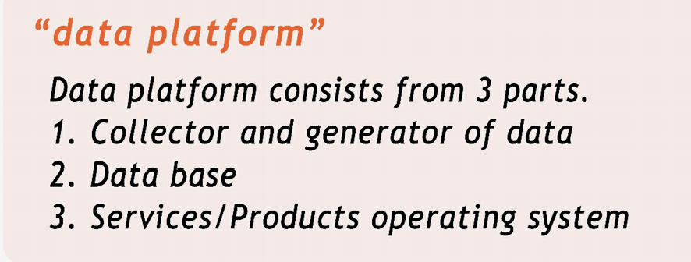
Data platform
Data platforms needs fast and scalable
If you want to dominate your business domain with more powerful platform, you may want to work with a part of GAFA companies, including Microsoft.
While data platforms seek to dominate business domain, each company has its own corporate philosophy, governance methods and product and service lineup.
Notes:
The "data platform" to be built in the definition of DX is as follows.
Data platforms inherently seek being fast and scalable (even if you don't want to grow your business).
データ プラットフォームは本質的に高速で拡張性であることを求めます (ビジネスを成長させたくない場合でも)。
While data platforms seek to dominate business domain, each company has its own corporate philosophy, governance methods and product and service lineup.
データ プラットフォームがビジネス ドメインの支配を目指す一方で、各企業には独自の企業理念、ガバナンス方法、および製品とサービスのラインナップがあります。
We also need to overcome the conflicting themes of speed of competition with the world and corporate identity. If you want to dominate your business domain with more powerful platform, you may want to work with a part of GAFA companies, including Microsoft.
DXの定義で構築する「データプラットフォーム」は以下の通りです。
また、世界との競争のスピードとコーポレートアイデンティティという相反するテーマを克服する必要があります。 より強力なプラットフォームでビジネス ドメインを支配したい場合は、Microsoft を含む GAFA 企業の一部と協力することをお勧めします。

Slide 8
3.What is DX(他の定義)
Definition | 問題
The use of technology to radically improve performance or reach of enterprises. (Westerman et al.,2014; Karagiannaki et al., 2017) テクノロジーを使用して、企業のパフォーマンスや影響範囲を根本的に改善するためのこと。 | コンセプトとその影響の間の混同
The use of new digital technologies (social media, mobile, analytics or embedded devices) to enable major business improvements (such as enhancing customer experience, streamlining operations or creating new business models). (Fitzgerald et al.,2014;Liere-Netheler et al.,2018) 新しいデジタル技術 (ソーシャルメディア、モバイル、分析、または組み込みデバイス) を使用して、主要なビジネスを改善する (顧客体験の向上、業務の合理化、または新しいビジネス モデルの作成など)。 | digital technologiesの定義は不明確
A process that aims to improve an entity by triggering significant changes to its properties through combinations of information, computing, communication, and connectivity technologies(Gregory Vial, 2019). ある実体を改善するため、情報、コンピューティング、通信、および接続技術の組み合わせにより、該当実体の属性に重大な変化を引き起こすプロセス。 | よい？
Notes:
発展的な知識として紹介
improve an entity (実在物を改善)
triggering significant changes (重大な変化を引き起こす) triggeringトリガー，点火
Combinations（ 組み合わせ）
connectivity technologies（接続技術）

Slide 9
3.What is DX
「DX（デジタルトランスフォーメーション）」とは、企業がAI、IoT、ビッグデータなどのデジタル技術を用いて、業務フローの改善や新たなビジネスモデルを創出し、レガシーシステムからの脱却や企業風土の変革を実現させること
AIが得意とする作業
定められたルールの判定
自然言語処理
音声や画像を認識
データの数値化や分析
Notes:
https://monstar-lab.com/dx/about/digital_transformation/
https://monstar-lab.com/dx/technology/ai-evolution/
https://www.tryeting.jp/column/5333/
AI（人工知能）技術の発展とともに、「AIが台頭し、人間の仕事が奪われるのでは」という不安を抱えている人も多いのではないでしょうか。
しかし、現在は問題特化型のAIが開発・導入されているケースがほとんどで、1つの問題の解決にのみAIが機能しているのが現状です。
AI技術の現状や、AIよりも人間の方が優れている点、AIの進化に伴う懸念事項から、AIによって「なくなる仕事」「残る仕事」の特徴をわかりやすく解説しています。
音声や画像を認識
AIは人間の音声を識別することができ、この技術は製品としてすでに確立されています。身近な例はGoogleアシスタントやSiriでしょう。これらには人間の声に反応して、その指示通りの動作を行うAIが実装されています。また、画像からパターンを認識して、何が映っているかを見極められる画像認識技術もあります。識別できるものは物体、人の顔、文字と多岐に渡り、実用化されているものでは顔認証システムがよく知られています。
自然言語処理
自然言語処理とは、人間の言語を機械で処理して内容を抽出することです。自然言語処理のプロセスから得られたデータが、やがてAIアシスタントや機械翻訳に活用されます。
定められたルールの判定
あらかじめ定められたルールの判定も、AIができることの一つです。ルールをプログラムとして組み込んでおけば、その範囲内において入力に準じた働きが自動で実現します。
データの数値化や分析
データに基づいた数値予測は、AIが最も得意とする分野です。人間では見つけることの難しいパターンや予測を発見できるだけではなく、リアルタイムに近い処理速度での分析を実行できます。
近年、AIを活用したテクノロジーが身近なものになり、便利な世の中になることを歓迎する一方で、「AIが発達することで人間の仕事が奪われるのではないか」と危惧する声を耳にする機会が増えました。
各種メディアがこぞって「こんな仕事はいずれAIに淘汰されてしまう」と警鐘を鳴らしていることもあり、どのように仕事を選べばいいのか不安に感じている人も多いようです。
しかし、人々の不安を煽るように、少々行きすぎた表現が用いられているように感じることも多々あります。
人間が持つNI（自然知能）とコンピューター上で表現するAIの間にはまだまだ埋められないほどの溝があることも事実。実際に、現在開発されているAIのほとんどは問題特化型で、1つのモデル化・数学化した問題の解決にのみ機能しているというのが現状です。
「問題特化型の知能をたくさん集めればいいのでは？」と考える方もいるかもしれませんが、小さい知能を集めたところで人間のように全体を考える知能にはなりえません。例え、シンギュラリティに到達したとしても、すぐにAIが幅広くあらゆる問題について考えられるわけではないのです。
人工知能やロボットによる代替可能性が高い100種の職業
ＩＣ生産オペレーター、一般事務員、鋳物工、医療事務員、受付係、ＡＶ・通信機器組立・修理工、駅務員、ＮＣ研削盤工、ＮＣ旋盤工、会計監査係員、加工紙製造工、貸付係事務員、学校事務員、カメラ組立工、機械木工、寄宿舎・寮・マンション管理人、ＣＡＤオペレーター、給食調理人、教育・研修事務員、行政事務員（国）、行政事務員（県市町村）、銀行窓口係、金属加工・金属製品検査工、金属研磨工、金属材料製造検査工、金属熱処理工、金属プレス工、クリーニング取次店員、計器組立工、警備員、経理事務員、検収・検品係員、検針員、建設作業員、ゴム製品成形工（タイヤ成形を除く）、こん包工、サッシ工、産業廃棄物収集運搬作業員、紙器製造工、自動車組立工、自動車塗装工、出荷・発送係員、じんかい収集作業員、人事係事務員、新聞配達員、診療情報管理士、水産ねり製品製造工、スーパー店員、生産現場事務員、製パン工、製粉工、製本作業員、清涼飲料ルートセールス員、石油精製オペレーター、セメント生産オペレーター、繊維製品検査工、倉庫作業員、惣菜製造工、測量士、宝くじ販売人、タクシー運転者、宅配便配達員、鍛造工、駐車場管理人、通関士、通信販売受付事務員、積卸作業員、データ入力係、電気通信技術者、電算写植オペレーター、電子計算機保守員（ＩＴ保守員）、電子部品製造工、電車運転士、道路パトロール隊員、日用品修理ショップ店員、バイク便配達員、発電員、非破壊検査員、ビル施設管理技術者、ビル清掃員、物品購買事務員、プラスチック製品成形工、プロセス製版オペレーター、ボイラーオペレーター、貿易事務員、包装作業員、保管・管理係員、保険事務員、ホテル客室係、マシニングセンター・オペレーター、ミシン縫製工、めっき工、めん類製造工、郵便外務員、郵便事務員、有料道路料金収受員、レジ係、列車清掃員、レンタカー営業所員、路線バス運転者
人工知能やロボットによる代替可能性が低い100種の職業
アートディレクター、アウトドアインストラクター、アナウンサー、アロマセラピスト、犬訓練士、医療ソーシャルワーカー、インテリアコーディネーター、インテリアデザイナー、映画カメラマン、映画監督、エコノミスト、音楽教室講師、学芸員、学校カウンセラー、観光バスガイド、教育カウンセラー、クラシック演奏家、グラフィックデザイナー、ケアマネージャー、経営コンサルタント、芸能マネージャー、ゲームクリエーター、外科医、言語聴覚士、工業デザイナー、広告ディレクター、国際協力専門家、コピーライター、作業療法士、作詞家、作曲家、雑誌編集者、産業カウンセラー、産婦人科医、歯科医師、児童厚生員、シナリオライター、社会学研究者、社会教育主事、社会福祉施設介護職員、社会福祉施設指導員、獣医師、柔道整復師、ジュエリーデザイナー、小学校教員、商業カメラマン、小児科医、 商品開発部員、助産師、心理学研究者、人類学者、スタイリスト、スポーツインストラクター、スポーツライター、声楽家、精神科医、ソムリエ、大学・短期大学教員、中学校教員、中小企業診断士、ツアーコンダクター、ディスクジョッキー、ディスプレイデザイナー、デスク、テレビカメラマン、テレビタレント、図書編集者、内科医、日本語教師、ネイル・アーティスト、バーテンダー、俳優、はり師・きゅう師、美容師、評論家、ファッションデザイナー、フードコーディネーター、舞台演出家、舞台美術家、フラワーデザイナー、フリーライター、プロデューサー、ペンション経営者、保育士、放送記者、放送ディレクター、報道カメラマン、法務教官、マーケティング・リサーチャー、マンガ家、ミュージシャン、メイクアップアーティスト、盲・ろう・養護学校教員、幼稚園教員、理学療法士、料理研究家、旅行会社カウンター係、レコードプロデューサー、レストラン支配人、録音エンジニア

Slide 10
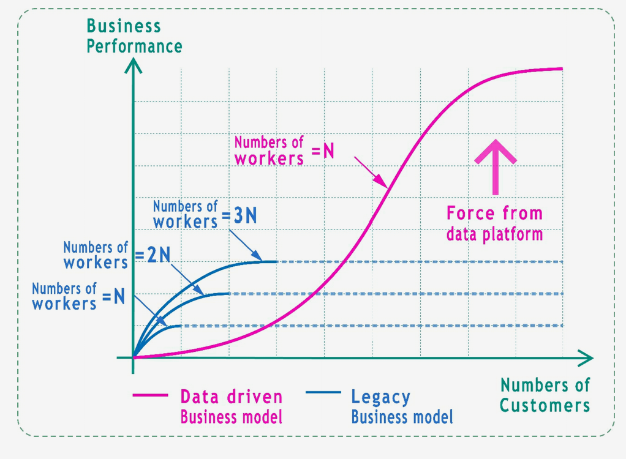
Upper limit
Dgital native companies and legacy companies respond in their performance when customers increase
In legacy companies increasing customers means more jobs to be done.
"According to the number of employees, there’s a upper limit to the amount of work that can be handled.
Notes:
The following diagram shows how digital native companies and legacy companies respond in their performance when customers increase.
次の図は、顧客が増加したときに、デジタル ネイティブ企業とレガシー企業がパフォーマンスでどのように反応するかを示しています。
In legacy companies increasing customers means more jobs to be done. "According to the number of employees, there’s a upper limit to the amount of work that can be handled.
レガシー企業では、顧客を増やすことは、より多くの仕事をこなさなければならないことを意味します。 「従業員の数に応じて、処理できる作業量に上限があります。
What we can call “marginal productivity.”
Consequently, in the world after the rise of GAFA, the characteristics of legacy companies are defined as “non-scalability.”
In order to keep up with the customers increase, it will be necessary for legacy companies to keep more capital and build production facilities, or to hire more employees and educate them to work for them. If the number of customers is limited, it will come to their mind naturally to standardize products in order to secure profit margins.
私たちが「限界生産性」と呼ぶことができるもの。
そのため、GAFAが台頭した後の世界では、レガシー企業の特徴は「非スケーラビリティ」と定義されています。
顧客の増加に追いつくためには、レガシー企業がより多くの資本を保持して生産施設を建設するか、より多くの従業員を雇用して彼らのために働くように教育する必要があります.
顧客の数が限られている場合、利益率を確保するために製品を標準化することは当然のことです

Slide 11
There’s no upper limit
Digital native companies, on the other hand, have a low correlation between the size of their business and the number of employees.
The more customers, the better the business will perform.
The data platform is driving this performance
There’s no upper limit, no one can exceed market size
Notes:
Digital native companies, on the other hand, have a low correlation between the size of their business and the number of employees or capital(資本).
This low correlation was caused by "data-driven model".
The performance curve for digital native companies in the diagram can be explained as:
"The more customers, the better the business will perform. The data platform is driving this performance.",
which is also definition of scalability (There’s upper limit, no one can exceed market size.)
一方、デジタル ネイティブ企業は、ビジネスの規模と従業員数または資本の数との相関関係が低くなっています。
この低い相関は、「データ駆動型モデル」が原因でした。
図のデジタル ネイティブ企業のパフォーマンス曲線は、「顧客が多いほど、ビジネスのパフォーマンスが向上します。データ プラットフォームがこのパフォーマンスを推進しています。」と説明できます。これは、スケーラビリティの定義でもあります (上限があり、誰も 市場規模を超える可能性があります。)

Slide 12
Data-driven model
Digital native companies, on the other hand, have a low correlation between the size of their business and the number of employees or capital.
This low correlation was caused by "data-driven model".
The performance curve for digital native companies in the diagram can be explained as: "The more customers, the better the business will perform. The data platform is driving this performance.", which is also definition of scalability (There’s upper limit, no one can exceed market size.)
Notes:
Digital native companies, on the other hand, have a low correlation between the size of their business and the number of employees or capital.
This low correlation was caused by "data-driven model".
The performance curve （kərv 曲線）for digital native companies in the diagram can be explained as: "The more customers, the better the business will perform.
The data platform is driving this performance.", which is also definition of scalability (There’s upper limit, no one can exceed market size.)
一方、デジタル ネイティブ企業は、ビジネスの規模と従業員数または資本の数との相関関係が低くなっています。
この低い相関は、「データ駆動型モデル」が原因でした。
図のデジタル ネイティブ企業のパフォーマンス曲線は、「顧客が多いほど、ビジネスのパフォーマンスが向上します。データ プラットフォームがこのパフォーマンスを推進しています。」と説明できます。これは、スケーラビリティの定義でもあります (上限があり、誰も 市場規模を超える可能性があります。)

Slide 13
How to do
However, the point is,
"How we can collect fine, fast and large amounts of data useful for our business?",
and "how we can make the data work for our business?".
From this perspective, legacy companies already have technical knowledge in their business domain and have customers, they are already very close to collect “data”.
This is big advantage of legacy companies
Notes:
However, the point is, "How we can collect fine, fast and large amounts of data useful for our business?", and "how we can make the data work for our business?".
From this perspective, legacy companies already have technical knowledge in their business domain and have customers, they are already very close to collect “data”. This is big advantage of legacy companies. DX can become a digital company that satisfies the third principle shown here.
It's up to them if legacy companies transform themselves into a digital companies that meets these third principles.
しかし、重要なのは、「ビジネスに役立つデータを細かく、速く、大量に収集するにはどうすればよいか」、「そのデータをビジネスに活かすにはどうすればよいか」です。
この観点から見ると、レガシー企業はすでにそのビジネス ドメインに技術的な知識を持ち、顧客を抱えており、すでに「データ」を収集するのに非常に近い状態にあります。 これはレガシー企業の大きな利点です。 DXは、ここで示した第3の原則を満たすデジタルカンパニーになることができます。
レガシー企業が、これらの 3 番目の原則を満たすデジタル企業に変身するかどうかは、彼ら次第です。

Slide 14
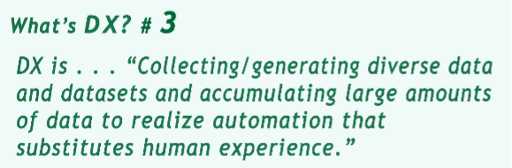
What is DX (From data collection)
Notes:
多様なデータやデータセットを収集・生成し、
大量のデータを(accumulate)蓄積することで、
DXはこれらの人間の経験のデータを元にした自動化の実現です。
Substitute(置換)

Slide 15

Data value
Since DX aims for an “automated society where the experience is customized and personalized at the individual level”,
the value of the data lies in the chain that connects the personal background information and the products and services.
personal background information
products
services
Notes:
On defining data, we have to define "the value of data."
Since DX aims for an “automated society where the experience is customized and personalized at the individual level”,
the value of the data lies in the chain that connects the personal background information and the products and services.
It can be called “a thread for point casting”
データを定義する上で、「データの価値」を定義する必要があります。 DX は「エクスペリエンスが個人レベルでカスタマイズおよびパーソナライズされる自動化社会」を目指しているため、データの価値は、個人の背景情報と製品およびサービスをつなぐチェーンにあります。 「ポイントキャスティング用の糸」と言える

Slide 16
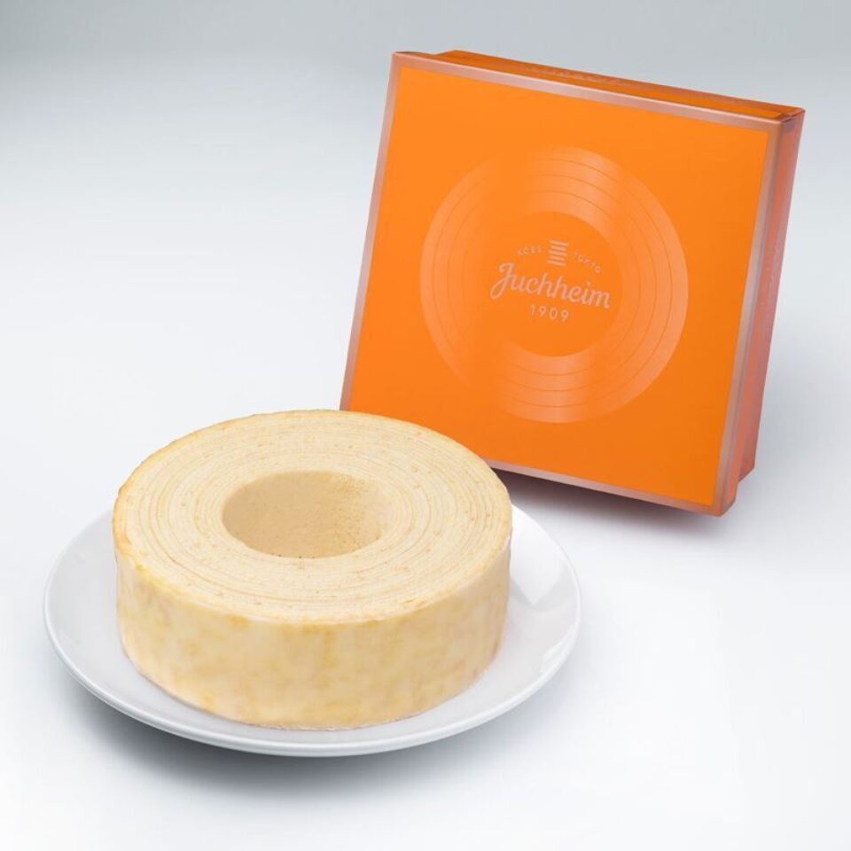
Simple example
"customer attributes" data and
"product attribute" data
work strongly as a decision-making factor in the brain to decide the purchase.
There must have worked “an algorithm” that turned on the decision.
Buy a cake at Takashimaya department store in Osaka.
customer attributes
algorithm
product
attribute
The following data must be in use as a decision-making factor in the buying behavior.
By using data , we can find this connections , and then find buyers
(意思決定要素)
decision
Notes:
Let's see this with a simple example.
Please imagine, I buy a cake at Takashimaya department store in Osaka.
I suppose, the following data must be in use as a decision-making factor in the buying behavior.
意思決定
One or two of the "customer attributes" data and one or two of the "product attribute" data group work strongly as a decision-making factor in the brain to decide the purchase. There must have worked “an algorithm” that turned on the decision.
We call such data connections (threads) as "Insights".
This is the purpose of collecting and generating data and databases and analyzing datasets.
If we find this connections (threads) and follow it, you will find buyers of your products and services or what customer wants to buy.

Slide 17
4.What is Data
Using thousands of forms of data that to draw meaningful conclusions.
Data can be used to better describe the present or predict the future.
It's easy to use the email address that you provided when you bought that car to tie your car purchase data with your data from social media or web browsing.
Suddenly, we have a very complete picture about everyone who purchased a car in the last year:
their ages, their likes and dislikes, their families, their friends.
This additional data can be used to predict what price you can pay for your car, and what other purchases you're likely to make, or how best to sell you insurance for that new car.
Data is everywhere, and it's incredibly valuable information for businesses, organizations, and governments.
Notes:
Data science is actually simple.
It's a set of methodologies for taking in thousands of forms of data that are available to us today, and using them to draw meaningful conclusions.
Data is being collected all around us.
Every like, click, email, credit card swipe, or tweet is a new piece of data that can be used to better describe the present or predict the future.
ˈpərCHəs
Once we have that data, it's easy to use the email address that you provided when you bought that car to tie your car purchase data with your data from social media or web browsing.
Suddenly, we have a very complete picture about everyone who purchased a car in the last year: their ages, their likes and dislikes, their families, their friends.
This additional data can be used to predict what price you can pay for your car, and what other purchases you're likely to make, or how best to sell you insurance for that new car. Data is everywhere, and it's incredibly valuable information for businesses, organizations, and governments.

Slide 18
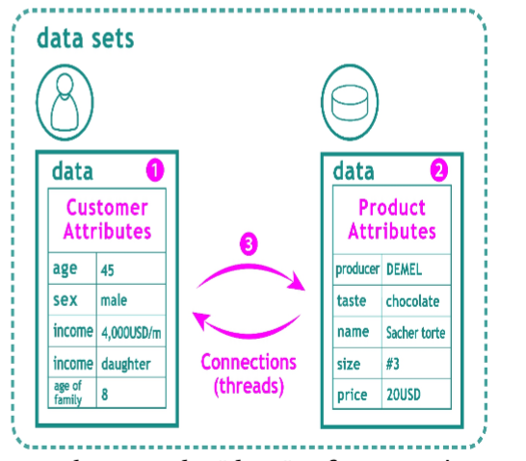
4.What is Data
“Data " often consists of "a dataset of ...
customer's information
information about products or service that results
a connection data that connects the first two"
The connection is collecting and generating data and databases and analyzing datasets
decision-making factors
Notes:
「データ」は、多くの場合、
「1. 顧客の背景情報、
2. 結果として生じる製品またはサービスに関する情報、
および 3. 最初の 2 つを接続する接続 (スレッド) データ」のデータセットで構成されます。
The connection is collecting and generating data and databases and analyzing datasets
接続は、データとデータベースの収集と生成、およびデータセットの分析です

Slide 19
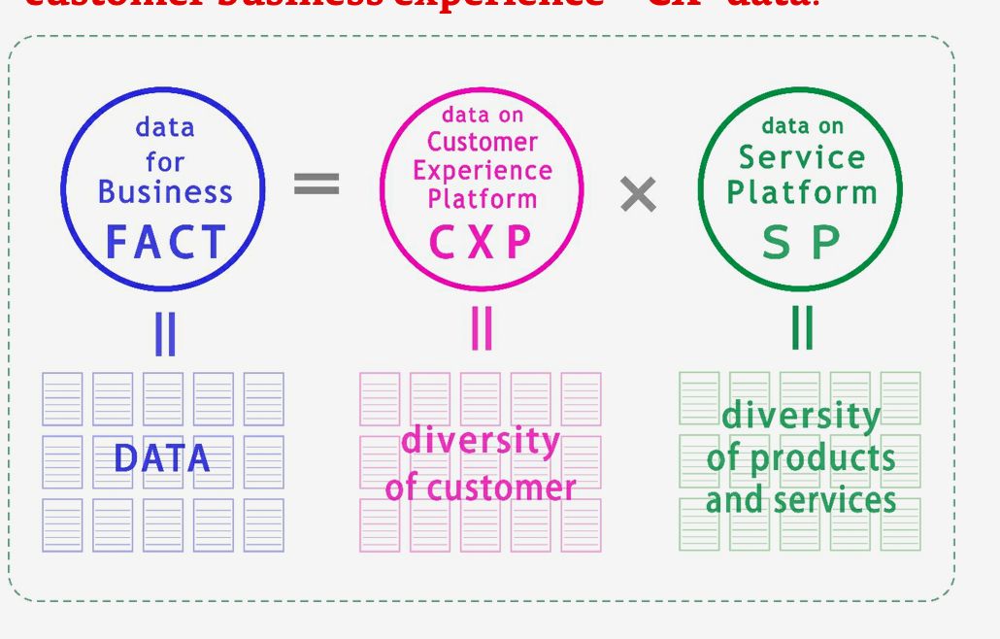
Data on the data platform
The "data set" is the "customer business experience = CX" data.
We need more data on the data platform. And they are different from the CX data.
In an actual business, there should be a lot of other data in the database which include data set to define the “diversity of products and services”, and the standards set for creating products and services.
The data other than CX is called "data on the service platform."
Notes:
The "data set" defined in the previous section is the "customer business experience = CX" data.
「データセット」が「顧客のビジネス体験＝CX」のデータです。
We need more data on the data platform. And they are different from the CX data.
データ プラットフォームにはさらに多くのデータが必要です。
CX データとは異なります。
In an actual business, there should be a lot of other data in the database which include data set to define the “diversity(多様性) of products and services”, and the standards set for creating products and services.
実際のビジネスでは、「製品やサービスの多様性」を定義するためのデータセットや、製品やサービスを作成するための基準など、データベースには他にも多くのデータが存在するはずです。
I call these data other than CX(CXデータ以外のデータ) as "data on the service platform."
CXデータ以外のデータを「サービス基盤上のデータ」と呼んでいます。

Slide 20
Data on these service platforms
The data on these service platforms is an important data set for operating a company.
The data group on the service platform is the data group for operating products and services. For example,
the categories of products and services,
the process of producing products,
the sources of materials,
the cost of procurement,
the lineup of specification grades and prices, t
he standards and criteria to be kept by products and services,
the laws and regulations.
In short, it is the data needed for operations.
Notes:
The data on these service platforms is an important data set for operating a company(企業を運営する).
これらのサービスプラットフォーム上のデータは、企業を運営する上で重要なデータセットです。
The data group on the service platform is the data group for operating products and services. For example,
the categories of products and services,製品とサービスのカテゴリ
the process of producing products,製品を生産するプロセス、
the sources of materials,材料のソース、
the cost of procurement,調達コスト、
the lineup(新型) of specification grades and prices,仕様グレードと価格のラインナップ、
the standards and criteria (基準) to be kept by products and services,製品やサービスが守るべき基準と基準
the laws and regulations,法規制、
In short, it is the data needed for operations.
つまり、運用に必要なデータです。
The concept of “digital thread” is very powerful, and defining and solving the data on this service platform is directly linked to accelerating business speed.
“Digital thread” is a key theme in the data revolution. That is one of the most important things I want to emphasize in this book.
https://www.eurostep.com/a-digital-thread-is-for-life-not-just-manufacturing/

Slide 21
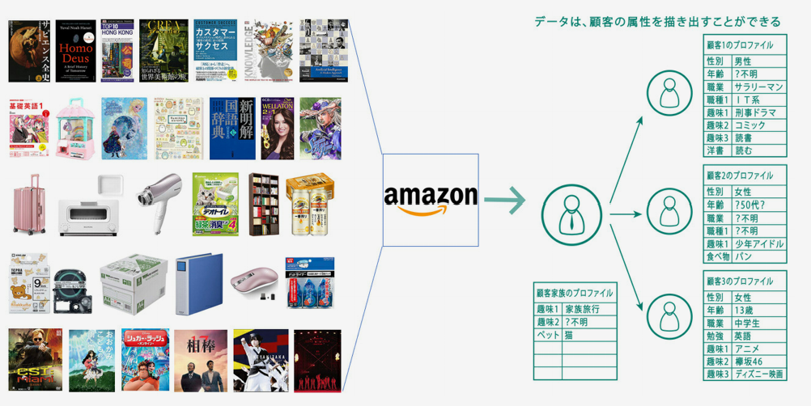
Data on CX platform
The following figure shows a portion of actual purchase from Amazon.
Notes:
The following figure shows a portion of actual purchase from Amazon.
次の図は、Amazon からの実際の購入の一部を示しています。

Slide 22
Customer's personality
Amazon can analyze customers'’ past shopping behavior data and accumulate the background information that makes up their personality.
By analyzing this "customer experience" data,
it can be processed into data that estimates(推定) customer’s personality and family, such as
the family structure,
age structure,
occupation, hobbies, and preferences.
Notes:
Amazon can analyze these past shopping behavior data and accumulate the background information that makes up my personality.
Amazonはこれらの過去の買い物行動データを分析し、お客さんのパーソナリティを構成する背景情報を蓄積することができます。
By analyzing this "customer experience" data, it can be processed into data that estimates my personality and my family, such as the family structure, age structure, occupation, hobbies, and preferences.
この「顧客体験」のデータを分析することで、家族構成、年齢構成、職業、趣味、嗜好など、自分の性格や家族を推定するデータに加工することができます。

Slide 23
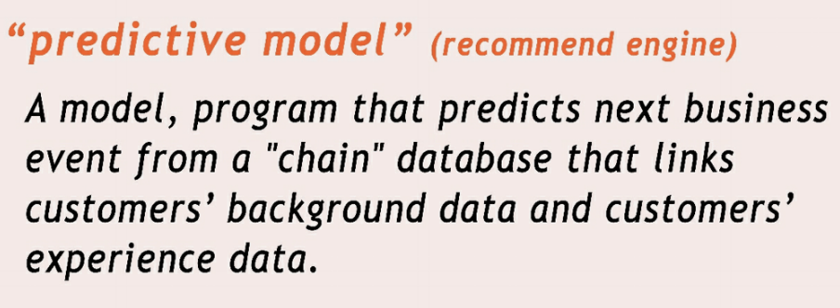
Prediction model (予測モデル)
As Amazon can define each customer’s personality(個性), they can predict who will buy a new product or service when it comes out.
This is the “prediction model” (or “prediction engine” or “recommendation engine”).
As the data accumulates, you can make recommendations using predictive models
This predictive model creates a new business value of “finding potential customers when new product comes out“ or "predicting what customers will need next.“
If DX can design this model for your business, it will bring greater power.
Prediction model might keep retaining customers forever like Amazon did.
This is the purpose of creating CXP databases and analyzing datasets. (CXP = Customer Experience Platform)
Notes:
As Amazon can define each customer’s estimated personality,
they can predict who will buy a new product or service when it comes out.
Amazon は各顧客の推定パーソナリティを定義できるため、新しい製品やサービスが発売されたときに誰がそれを購入するかを予測できます。
This is the “prediction model” (or “prediction engine” or “recommendation engine”).
これが「予測モデル」（または「予測エンジン」または「推奨エンジン」）です。
As the data accumulates, you can make recommendations using predictive models.
データが蓄積されると、予測モデルを使用して推奨事項を作成できます。
This predictive model creates a new business value
新しい価値を生み出す.
This predictive model creates a new business value of "finding potential customers when new product comes out"
この予測モデルは、「新製品が出たときに潜在的な顧客を見つける
or "predicting what customers will need next."
「顧客が次に何を必要とするかを予測する」
If DX can design this model for your business, it will bring greater power.
DX がこのモデルをビジネスに合わせて設計できれば、さらに大きな力を発揮します。
Prediction model might keep retaining customers forever like Amazon did.
予測モデルは、Amazon のように永遠に顧客を維持し続ける可能性があります。
This is the purpose of creating CXP databases and analyzing datasets
これは、CXP データベースを作成し、データセットを分析する目的です。

Slide 24
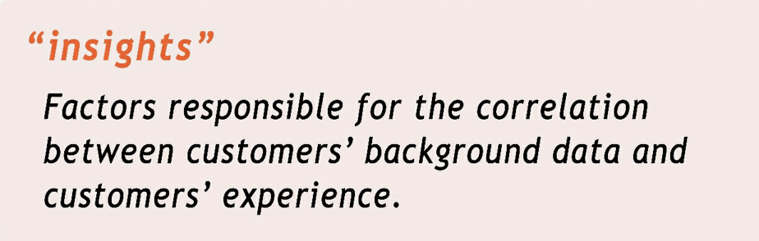
CXP = Customer Experience Platform
By creating a world where the computer automatically executes predictive models, we can support more customer experiences while increasing efficiency.
When collecting and generating data, we should define how to use the data and what we want from in advance.
Otherwise, you could end up with just analyzing transaction data.
We want to reach “Insights”. We have to reach hidden dimension behind data and data chain
because all those “insights” will be solution and key for automation and personalization.
identification of defects
and their causes
Notes:
By creating a world where the computer automatically executes predictive models, we can support more customer experiences while increasing efficiency.
コンピューターが予測モデルを自動的に実行する世界を作ることで、効率を高めながら、より多くのカスタマー エクスペリエンスをサポートできます。
When collecting and generating data, we should define how to use the data and what we want from in advance.
Otherwise, you could end up with just analyzing transaction data(取引データ。).
データを収集して生成するときは、データをどのように使用するか、何を取得するかを事前に定義する必要があります。 そうしないと、トランザクション データを分析するだけになってしまう可能性があります。
We want to reach “Insights”. We have to reach hidden dimension behind data and data chain because all those “insights” will be solution and key for automation and personalization.
私たちは「洞察」に到達したいと考えています。 データとデータ チェーンの背後にある隠れた次元に到達する必要があります。
これらの「洞察」はすべて、自動化とパーソナライゼーションのソリューションと鍵となるからです。
Factors responsible for (担当) the correlation between customers' background data and customers' experience
顧客の背景データと顧客の経験との間の相関関係の原因となる要因
identification of defects and their causes
欠陥(けっかん)の識別とその原因

Slide 25
Notes:
Here, I defined insight in this way, but in practice, it should be applied to business areas such as identification of defects and their causes, specific genetic information and the effect of the disease and the proper medication. The definition of “insights” could differ from business domain. And, you need big data analytic tools such as “tableau” to find these “Insights”.
In fact, these definition about data leads to another principle of DX. That means "(the data) must be honest.”
If the data is intentionally distorted, any insights extracted from the data will not be exploited.
"Data is fact." If someone design "facts", it makes “insights” unreliable. We have to somehow technically solve the problem and avoid “creating data at your own convenience”. Now, we need "Data culture"!

Slide 26
Data Culture
Notes:
"Data culture" means "solving all problem in company using "own technology" and "collected and generated data"”.
Many people think, "We already do that." But still, perhaps in many legacy companies, "people collects information, based on experience and intuition people solve problem, and people decides in the meeting".
"Transform to data culture" means that what we have been doing so far will be converted into new business format by automating each business process in the format of "data" and get digital speed.
In result, you can move to “data-driven culture”.

Slide 27
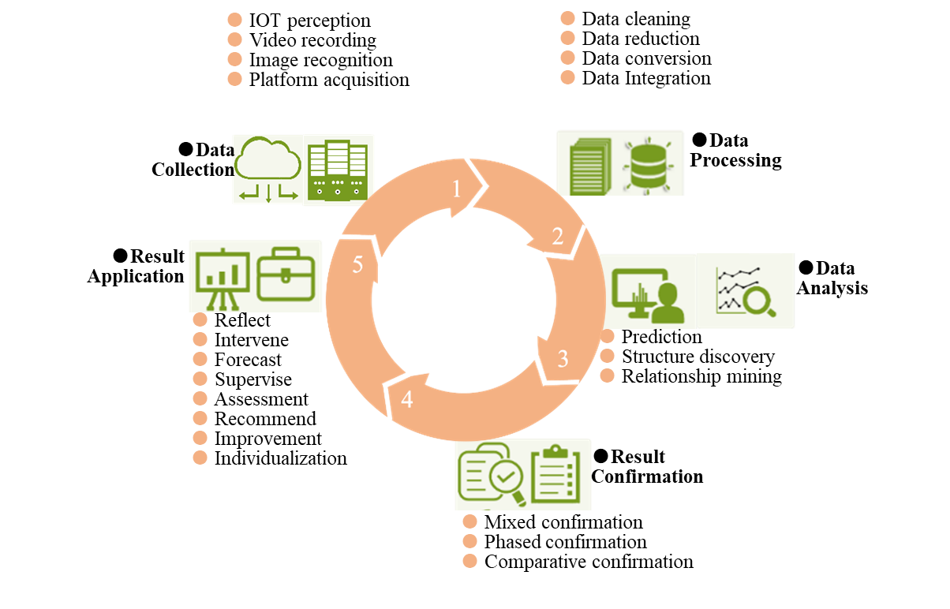
Data analysis circle
Data analysis circle
Notes:
There are five steps including data collection, data processing, data analysis, result confirmation, and result application in the framework.

Slide 28
Data analysis circle
データ取得手法
IOT感知
Wearable devices
ビデオ記録
Video broadcasting
画像認識
Eye-tracking
各種プラットフォーム
Operation log data
Data cleaning
Data normalization:正規化
Data transformation:データ変形
missing values imputation:欠損値補完
Data integration:統合
noise identification:ノイズ識別
Prediction:予測
Structure Discovery:構造の発見
Relationship mining:関係発見
Notes:
Data cleansing.
古いデータや、不要な情報、重複しているデータを取り除き
正規化：normalization.
学習モデルを構築する前に前処理としてデータを正規化する必要がある。
データに対して何らかの計算を行い、全てのデータが0～1の間の大きさにすること
データ等々を一定のルール（規則）に基づいて変形し、利用しやすくすること
デジタルトランスフォーメーションData transformation.
データを理解し、学習分析可能な形に変換する
欠損値の補完
欠損値 を推定された値に置き換える。
統合
複数の異なるソースからのデータを一元化して、
ユーザーがデータを活用できるようにし、
データの価値を高めるプロセスです
ノイズの検出
データの平滑化はデータ内の不要なノイズや動作を排除する
Data cleaning
Data normalization 正規化
Data transformation データ変換
missing values imputation 欠損値補完
Data integration統合
noise identification ノイズ識別

Slide 29
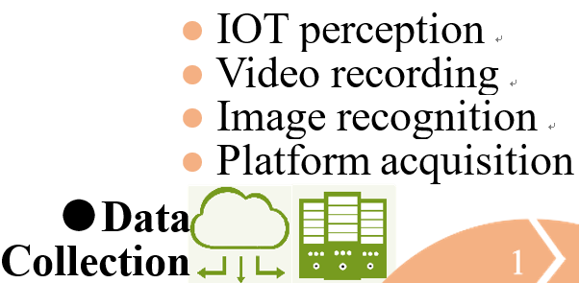
Data collection データ収集
The primary task of data analysis is to collect data, that is, to obtain data from different education environments (Chatti et al., 2012)
The first problem when collecting data is how to collect data from different types of data sources (Peña-Ayala, 2013). That is a huge challenge, because of collecting data with different granularities and from multiple sources.
In other word, not only the availability of resources and a flexible platform or tool, but also the feasibility of the data acquisition for this type of learning environment must be considered (Bottles, Begoli, & Worley, 2014).
it is important to collect data that can truly be represented as genuine indicators or proxies for behavior
IOT感知
Wearable devices
ビデオ記録
データ取得手法
Video broadcasting
画像認識
Eye-tracking
Operation log data
Notes:
The primary task of data analysis is to collect data, that is, to obtain data from different education environments (Chatti et al., 2012)
データ収集は学習分析を行うための第一ステップです。
The first problem when collecting data is how to collect data from different types of data sources (Peña-Ayala, 2013).
データ収集の課題としては、
複数の異なるソースからのデータを一元化して、ユーザーがデータを活用できるようにすることです．
That is a huge challenge, because of collecting data with different granularities (粒度りゅうど) and from multiple sources.
In other word, not only the availability可用性of resources and a flexible柔軟platform or tool （リソースの可用性と柔軟なプラットフォーム）,
but also the feasibility（実現可能性） of the data acquisition for this type of learning environment must be considered (Bottles, Begoli, & Worley, 2014).
it is important to collect data that can truly be represented as genuine indicators or proxies for behavior
真の指標または行動の代用として真に表すことができるデータを収集することが重要です
いろいろなデータの収集方法がありますが、例えば、
wearable devicesなどのIOT感知技術によるデータ取得
ビデオデータの収集
Eye-trackingなどによるデータの収集
各種教育プラットフォームによるデータ収集
●IOT technology
●Video recording technology
●Image recognition(画像認識) ˌrekəɡˈniSH(ə)n
●Platform acquisition akwəˈziSH(ə)n

Slide 30
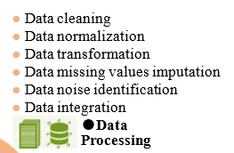
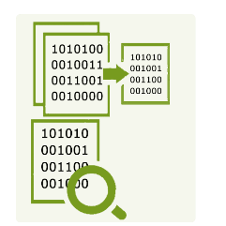
Data processingデータ処理
Data processing is a step that transforms raw data into a useful and efficient format (Chakrabarty, Mannan, & Cagin, 2015).
Were the data not processed properly, the wrong conclusions should be derived (Wong, Guo, & Leung, 2013).
The main tasks of data processing are to retrieve inaccurate records in the data set, identify incorrect or irrelevant records in the data set, and manipulate the collected data by deleting, modifying, and replacing (Wu, Zhu, & Wu et al., 2013).
クリーニング
正規化
変形
欠損値の補完
ノイズの検出
統合
Notes:
Data processing is a step that transforms raw data into a useful and efficient format (Chakrabarty, Mannan, & Cagin, 2015).
データ処理は、生データを有用で効率的な形式に変換するステップです (Chakrabarty、Mannan、および Cagin、2015)。
Were the data not processed properly, the wrong conclusions should be derived (Wong, Guo, & Leung, 2013).
データが適切に処理されていなければ、間違った結論が導き出されるはずです (Wong、Guo、および Leung、2013 年)。
The main tasks of data processing are to retrieve inaccurate records in the data set, identify incorrect or irrelevant records in the data set, and manipulate the collected data by deleting, modifying, and replacing (Wu, Zhu, & Wu et al., 2013).
データ処理の主なタスクは、データ セット内の不正確なレコードを取得し、データ セット内の不正確または無関係なレコードを特定し、収集されたデータを削除、変更、および置換して操作することです (Wu, Zhu, & Wu et al., 2013 ）。
データ処理の段階では主には６つのことが行います。
クリーニング
正規化
変形
欠損値の補完
ノイズの検出
統合
-------------
欠損値を補完
●Data cleaning クリーニング
●Data reduction 削減
●Data conversion 変換
●Data Integration 統合
Data processing is a step that transforms raw data into a useful and efficient format (Chakrabarty, Mannan, & Cagin, 2015). Were the data not processed properly, the wrong conclusions should be derived (Wong, Guo, & Leung, 2013). The main tasks of data processing are to retrieve inaccurate records in the data set, identify incorrect or irrelevant records in the data set, and manipulate the collected data by deleting, modifying, and replacing (Wu, Zhu, & Wu et al., 2013).
The data processing problems mainly include: first, the general problems, that is, how to manage alternative values, performed cleansing operations, and development of an appropriate framework for supporting the data cleansing process. Second, the most challenging problem is the correction of values, which mainly involves processing domain format errors, constraint violations, duplicates, and invalid tuples (Müller & Freytag, 2005). Thirdly, influenced by the application of virtual technology in the field of education, it has been a great challenge to process data cleansing in virtually integrated environments (Haas, Schwarz, & Kodali et al., 2001). Besides, the hierarchical nature of educational data mainly reduces the comprehensibility of processed data and affects access to optimal data structures. (Baker, Duval, Stamper, & Wiley et al., 2012). Moreover, the processing of outliers and noise data will also affect the accuracy and outcome quality of the analysis algorithm (Garcia-Saiz & Zorrilla, 2011).
The data processing includes data cleansing, data reduction, data conversion, data integration, data structuring (Romero & Ventura, 2010; García, Luengo, & Herrera et al., 2016). This study summarizes the data processing in the following four points:
Data cleansing. It is to ignore and fill data stored in databases, data warehouses, and data marts, and to identify the missing data and noisy data in them (Kantardzic, 2011).
Data reduction. Data with millions of samples, attributes, and complex domains cannot be used directly for analysis. Therefore, data reduction concentrates on dimensionality, attribute subset, and numerosity of data. Common reduction procedures are required through data simplification (e.g., feature extraction), simple numerosity reduction (e.g., data condensation, data clustering), cardinality reduction (e.g., binning process) techniques (García, Luengo, & Herrera, 2015).
Data transformation. It transforms the data into a suitable form that facilitates data analysis, and to achieve this, the methods of normalization, attribute selection, discretization, and concept hierarchy generation is usually employed in this operation. (Famili, Shen, & Weberet al., 1997).
Data Integration. It is an operation that combines data from different sources and provides users with a unified view of these data (Lenzerini, 2002). Data integration mainly consists of data source integration and semantic integration. The data source integration means the process of integrating different data sources into a common entity, and the semantic integration is the operation of semantic mismatch between different schemata (Koch, 2001).
In our ReCoLBA based case study, firstly, the coding process and normalization usually required in the data processing is unnecessary, because the e-book system offers a function with logs being automatically, normally recorded. Secondly, the final valid sample size changed from 60 to 47 by identifying and ignoring missing data and noisy data. Thirdly, the data in the e-book system conform with the research aim in terms of the dimensionality, attribute subset, and numerosity. Moreover, the sole data generating source avoids the need to integrate data from different data sources, which makes it unnecessary to adopt the data transformation and integration in the data processing.

Slide 31
Data processingデータ処理
The data processing problems mainly include: first, the general problems, that is, how to manage alternative values, performed cleansing operations, and development of an appropriate framework for supporting the data cleansing process.
Second, the most challenging problem is the correction of values, which mainly involves processing domain format errors, constraint violations, duplicates(Müller & Freytag, 2005).
クリーニング
正規化
変形
欠損値の補完
ノイズの検出
統合
Notes:
The data processing problems mainly include: first, the general problems, that is, how to manage alternative代替値values, performed cleansing operations, and development of an appropriate framework for supporting the data cleansingクレンジングprocess.
データ処理の問題には、主に以下が含まれます。まず、一般的な問題、つまり、代替値の管理方法、実行されたクレンジング操作、およびデータクレンジング プロセスをサポートするための適切なフレームワークの開発。
Second, the most challenging problem is the correction of values, which mainly involves processing domain format errors, constraint violations制約違反, duplicates重複, and invalid無効tuples順序組(Müller & Freytag, 2005).
第 2 に、最も困難な問題は値の修正であり、主にドメイン形式エラー、制約違反、重複、および無効なタプルの処理が含まれます (Müller & Freytag, 2005)。
Moreover, the processing of outliers and noise data will also affect the accuracy and outcome quality of the analysis algorithm (Garcia-Saiz & Zorrilla, 2011).
The data processing includes data cleansing, data reduction, data conversion, data integration, data structuring (Romero & Ventura, 2010; García, Luengo, & Herrera et al., 2016). This study summarizes the data processing in the following four points:。
データ処理の段階では主には６つのことが行います。
クリーニング
正規化
変形
欠損値の補完
ノイズの検出
統合
-------------
欠損値を補完
●Data cleaning クリーニング
●Data reduction 削減
●Data conversion 変換
●Data Integration 統合

Slide 32
data processing
Data cleansing. It is to ignore and fill data stored in databases, data warehouses, and data marts, and to identify the missing data and noisy data in them (Kantardzic, 2011).
Data reduction. Data with millions of samples, attributes, and complex domains cannot be used directly for analysis. Therefore, data reduction concentrates on dimensionality, attribute subset, and numerosity of data. Common reduction procedures are required through data simplification (e.g., feature extraction), simple numerosity reduction (e.g., data condensation, data clustering), cardinality reduction (e.g., binning process) techniques (García, Luengo, & Herrera, 2015).
).
Notes:
This study summarizes the data processing in the following four points:
次の 4 つのポイントでデータ処理を要約します。
Data cleansing. It is to ignore and fill data stored in databases, data warehouses, and data marts, and to identify the missing data and noisy data in them (Kantardzic, 2011).
データクレンジング。 データベース、データ ウェアハウス、およびデータ マートに保存されているデータを無視して埋め、それらの欠落データとノイズのあるデータを特定することです (Kantardzic、2011 年)。
Data reduction. Data with millions of samples, attributes, and complex domains cannot be used directly for analysis. Therefore, data reduction concentrates on dimensionality, attribute subset, and numerosity of data. Common reduction procedures are required through data simplification (e.g., feature extraction), simple numerosity reduction (e.g., data condensation, data clustering), cardinality reduction (e.g., binning process) techniques (García, Luengo, & Herrera, 2015).
データ削減。 何百万ものサンプル、属性、および複雑なドメインを含むデータを分析に直接使用することはできません。 したがって、データ削減は、データの次元、属性サブセット、および数に集中します。 データの単純化 (特徴抽出など)、単純な数削減 (データ圧縮、データ クラスタリングなど)、カーディナリティ削減 (ビニング プロセスなど) の手法による一般的な削減手順が必要です (García、Luengo、および Herrera、2015 年)。

Slide 33
Data transformation
Data transformation. It transforms the data into a suitable form that facilitates data analysis, and to achieve this, the methods of normalization, attribute selection, discretization, and concept hierarchy generation is usually employed in this operation. (Famili, Shen, & Weberet al., 1997).
Data Integration. It is an operation that combines data from different sources and provides users with a unified view of these data (Lenzerini, 2002). Data integration mainly consists of data source integration and semantic integration. The data source integration means the process of integrating different data sources into a common entity, and the semantic integration is the operation of semantic mismatch between different schemata (Koch, 2001
Notes:
Data transformation. It transforms the data into a suitable form that facilitates data analysis, and to achieve this, the methods of normalization, attribute selection, discretization, and concept hierarchy generation is usually employed in this operation. (Famili, Shen, & Weberet al., 1997).
データ変換。 データ分析を容易にする適切な形式にデータを変換します。これを達成するために、通常、この操作では正規化、属性選択、離散化、および概念階層生成の方法が使用されます。 (Famili、Shen、および Weberet al.、1997)。
Data Integration. It is an operation that combines data from different sources and provides users with a unified view of these data (Lenzerini, 2002). Data integration mainly consists of data source integration and semantic integration. The data source integration means the process of integrating different data sources into a common entity, and the semantic integration is the operation of semantic mismatch between different schemata (Koch, 2001).
データ統合。 これは、さまざまなソースからのデータを組み合わせて、これらのデータの統一されたビューをユーザーに提供する操作です (Lenzerini、2002)。 データ統合は、主にデータソース統合とセマンティック統合で構成されます。 データ ソース統合は、異なるデータ ソースを共通のエンティティに統合するプロセスを意味し、意味統合は、異なるスキーマ間の意味不一致の操作です (Koch、2001)。

Slide 34
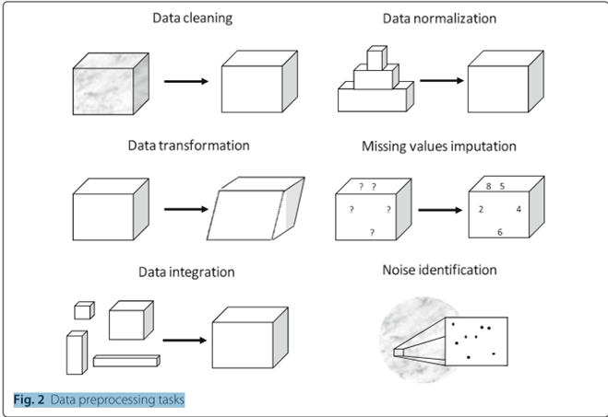
データ処理タスク
クリーニング
正規化・標準化
古い
不要
重複
データが0～1の間
デジタルトランスフォーメーション
欠損値の補完
学習分析可能な形に変換
推定された値に置き換え
統合
ノイズの検出
外れ値の検出
複数の異なるソースから
のデータを一元化
Notes:
Data cleansing.
クリーニング：
古いデータや、不要な情報、重複しているデータを取り除き、形式を揃えて掃除（クリーニング）すること
正規化：Database normalization.
学習モデルを構築する前に前処理としてデータを正規化する必要がある。
データに対して何らかの計算を行い、全てのデータが0～1の間の大きさにすること
データ等々を一定のルール（規則）に基づいて変形し、利用しやすくすること
デジタルトランスフォーメーションData transformation.
データを理解し、学習分析可能な形に変換する
欠損値の補完
欠損値 を推定された値に置き換える。
統合
複数の異なるソースからのデータを一元化して、
ユーザーがデータを活用できるようにし、
データの価値を高めるプロセスです
ノイズの検出
データの平滑化はデータ内の不要なノイズや動作を排除する
Data cleaning
Data normalization 正規化
Data transformation データ変換
missing values imputation 欠損値補完
Data integration統合
noise identification ノイズ識別

Slide 35
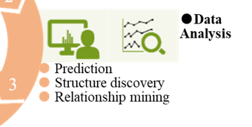
データ分析
The data analysis is an operation, which is guided by certain research purposes, such as prediction, structure discovery, and relationship mining (Yin & Hwang, 2018). In contrast to the limited number of existing analytical methods and algorithms, the amount of analytic data has been increasing. For example, text data feature sparse, fuzzy and multidimensional, as a result, it not only needs more scalable algorithms (Hashem et al., 2015) but also puts forward higher requirements for more secure critical infrastructures and more reliable and robust systems (Chen, Xu, & Mahalingam et al., 2016). Although scalable analytic algorithms already exist, challenges still remain. Moreover, the large-scale longitudinal data set, which collected from the same sample at different points in time, has the potential to reduce data accuracy (Weber & Nguyen, 2015). Meantime, each particular educational problem has its own specific objectives, however, existing analytical methods and techniques cannot be directly applied to data analysis (Romero & Ventura, 2013). In addition to the ongoing challenge of matching data sets to algorithms, there may be reinforced some bias in data analysis. In other word, assumptions about class, gender, race, humans, and society are implicitly coded into algorithms (Wilson et al.,2017).
The data analysis methods are divided into eleven methods according to three categories: prediction, structure discovery, and relationship mining (Yin & Hwang, 2018), as shown in table 2.
予測、構造の発見、関係発見
Notes:
According to the analysis goals, LA can be divided into 3 categories:
prediction, structure discovery, and relationship mining
● Prediction 予測
●Structure Discovery 構造の発見
●Relationship mining 関係発見
----------------
The data analysis is an operation, which is guided by certain research purposes, such as prediction, structure discovery, and relationship mining (Yin & Hwang, 2018). In contrast to the limited number of existing analytical methods and algorithms, the amount of analytic data has been increasing. For example, text data feature sparse, fuzzy and multidimensional, as a result, it not only needs more scalable algorithms (Hashem et al., 2015) but also puts forward higher requirements for more secure critical infrastructures and more reliable and robust systems (Chen, Xu, & Mahalingam et al., 2016). Although scalable analytic algorithms already exist, challenges still remain. Moreover, the large-scale longitudinal data set, which collected from the same sample at different points in time, has the potential to reduce data accuracy (Weber & Nguyen, 2015). Meantime, each particular educational problem has its own specific objectives, however, existing analytical methods and techniques cannot be directly applied to data analysis (Romero & Ventura, 2013). In addition to the ongoing challenge of matching data sets to algorithms, there may be reinforced some bias in data analysis. In other word, assumptions about class, gender, race, humans, and society are implicitly coded into algorithms (Wilson et al.,2017).
The data analysis methods are divided into eleven methods according to three categories: prediction, structure discovery, and relationship mining (Yin & Hwang, 2018), as shown in table 2.
データ分析は、予測、構造発見、関係マイニングなどの特定の研究目的によって導かれる操作です (Yin & Hwang, 2018)。 既存の分析手法やアルゴリズムの数は限られているのに対し、分析データは増加の一途をたどっています。 たとえば、テキスト データはまばらでファジーで多次元であるため、よりスケーラブルなアルゴリズムが必要になるだけでなく (Hashem et al., 2015)、より安全な重要インフラストラクチャとより信頼性が高く堅牢なシステムに対するより高い要件も提示されます (Chen 、Xu、& Mahalingam et al.、2016)。 スケーラブルな分析アルゴリズムはすでに存在しますが、課題はまだ残っています。 さらに、異なる時点で同じサンプルから収集された大規模な長期データセットは、データの精度を低下させる可能性があります (Weber & Nguyen, 2015)。 一方、特定の教育問題にはそれぞれ固有の目的がありますが、既存の分析方法や技術をデータ分析に直接適用することはできません (Romero & Ventura, 2013)。 データセットをアルゴリズムに一致させるという継続的な課題に加えて、データ分析の偏りが強まる可能性があります。 言い換えれば、階級、性別、人種、人間、および社会に関する仮定は、暗黙のうちにアルゴリズムにコード化されています (Wilson et al.,2017)。表 2 に示すように、データ分析方法は、予測、構造発見、関係マイニング (Yin & Hwang, 2018) の 3 つのカテゴリに応じて 11 の方法に分類されます。

Slide 36
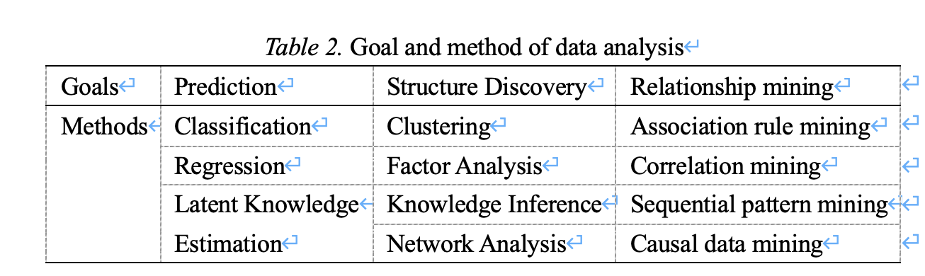
Prediction. We usually use a set of data to predict students’ future learning behavior or learning outcomes. For example, prediction can help to know who might fail a class; if a student spent the last half hour working in an online learning environment, through the learning log of the last half hour, prediction can help to know whether he mastered the skill to solve the next problem. There are many prediction analysis methods such as Classification, Regression, and Latent Knowledge Estimation.
Structure Discovery. “Structure discovery attempts to find structure, patterns, and data points in a set of data without any ground truth or a priori idea of what should be found” (Baker & Inventado, 2014). Clustering, Factor Analysis, Knowledge Inference, and Network Analysis are common analysis methods of structure discovery.
Relationship Mining. It involves discovering relationships between variables in a dataset, these relationships are seen as rules of data for later use (Bousbia & Belamri, 2014). There are many Relationship Mining methods such as “Association rule mining,” “Correlation mining,” “Sequential pattern mining,” and “Causal data mining.”
Notes:
Prediction. We usually use a set of data to predict students’ future learning behavior or learning outcomes. For example, prediction can help to know who might fail a class; if a student spent the last half hour working in an online learning environment, through the learning log of the last half hour, prediction can help to know whether he mastered the skill to solve the next problem. There are many prediction analysis methods such as Classification, Regression, and Latent Knowledge Estimation.
Structure Discovery. “Structure discovery attempts to find structure, patterns, and data points in a set of data without any ground truth or a priori idea of what should be found” (Baker & Inventado, 2014). Clustering, Factor Analysis, Knowledge Inference, and Network Analysis are common analysis methods of structure discovery.
Relationship Mining. It involves discovering relationships between variables in a dataset, these relationships are seen as rules of data for later use (Bousbia & Belamri, 2014). There are many Relationship Mining methods such as “Association rule mining,” “Correlation mining,” “Sequential pattern mining,” and “Causal data mining.”
予測。 通常、一連のデータを使用して、学生の将来の学習行動や学習成果を予測します。 たとえば、予測は、誰がクラスに失敗する可能性があるかを知るのに役立ちます。 学生が最後の 30 分間をオンライン学習環境で過ごした場合、最後の 30 分間の学習ログを通じて、予測は、次の問題を解決するスキルを習得したかどうかを知るのに役立ちます。 分類、回帰、潜在知識推定など、多くの予測分析手法があります。構造発見。 「構造発見は、データ セット内の構造、パターン、およびデータ ポイントを見つけようとしますが、何が見つかるかについての根拠やアプリオリなアイデアはありません」(Baker & Inventado、2014 年)。 クラスタリング、因子分析、知識推論、およびネットワーク分析は、構造発見の一般的な分析方法です。関係マイニング。 これには、データセット内の変数間の関係を発見することが含まれます。これらの関係は、後で使用するためのデータのルールと見なされます (Bousbia & Belamri, 2014)。 リレーションシップマイニングの手法には、「連想ルールマイニング」「相関マイニング」「逐次パターンマイニング」「因果データマイニング」などがあります。

Slide 37
Result confirm
Notes:
Confirmation is a term in philosophy of science, which is defined as the effect of evidence on the hypothesis (Greco, Słowiński, & Szczęch, 2016). Here we define result confirmation as the analysis of the cause of the occurrence of behavior or strategies, which are obtained by learning analytics. The purpose of result confirmation is twofold: the first is the analysis algorithm confirmation, and it is based on the probabilistic theory to infer the accuracy of the analysis results, whose evaluation metrics such as support, confidence, correlation, and lift (Greco, Słowiński, & Szczęch, 2016). With this help, it can be inferred to what extent the correct analysis result has been obtained, to complete the confirmation of the analysis result; the second is the analysis results confirmation. Generally, it is carried out using a pragmatic, mixed-methods approach (Phillips, 2006), and the analytical results are confirmed through self-reports, questionnaires, interviews, cases, observations.
The result confirmation was designed to provide an explanation of the reasons behind the results. For example, the video click rate or duration is collected to predict future academic performance and dropout rates. If the analysis results are applied directly without confirmation, the positive effect of the results on practice is not guaranteed. Especially, solely relying on the click rate or duration is an analysis indicator, which is not causally related to academic performance, but only correlated. It has been proven that only using the learning engagement to predict academic performance fails to accurately identify which student is at risk of dropping out. In fact, students, who usually considered as the potential of giving up, are not equal to dropping out. However, the low engagement level has little to do with learning itself, and it may be related to the bad time management (Gourlay, 2017). So, the real reasons behind these behavior results cannot be accurately discovered without confirmation, so that it gives rise to the fuzzy specific guidance for stakeholders in the education institutions.
This study reviewed previous findings on the learning analytics frameworks, and found that there is lack of a step of results confirmation among them. To address the problems of confirming the analysis results, four representative research papers were identified about how to conduct a study to confirm the analysis results: “An evaluation of student learning in a web-supported unit on plant diversity” (Phillips, Baudains, & Van Keulen, 2002), “Learning analytics and study behavior: A pilot study” (Phillips, 2006), “Making sense of audit trail data” (Kennedy & Terry, 2004), “Building a Sequential Learning Behavioral Framework based on Digital Books Learning” (Li & Yin et al., 2018). Based on the specific confirmation methods presented in the four papers, this study summarizes them into three categories mixed confirmation, comparative confirmation, and phased confirmation.
Mixed confirmation. This is a method of confirming the analysis results through a combination of quantitative and qualitative studies. It not only includes using evaluation metrics of analysis algorithm, but also contain some qualitative methods like documentation, staff interviews, observation of students in laboratory classes, and a student survey (Phillips, Bautains, & Van Keulen, 2002).
Comparative confirmation. There are two confirmation dimensions of the comparative confirmation method. The first one is the time dimension. The comparison of the similarities and differences is used to discover the changing laws, by means of collecting the data generated from the study subjects in different periods. Data collection intervals are chosen, based on semesters or school years. The second is the spatial dimension. For example, students learning behavior data from different schools are comparatively analyzed for results confirmation. (Phillips, 2006).
Phased confirmation. The results confirmation is finished through two analytic stages. The statistical analysis is usually adopted in the first stage. If the variables of interest had occurred, or the analysis results had abnormal values, then would move to the second stage. The focuses on interesting variables or abnormal values will be analyzed again. The confirming method includes interviews and questionnaires (Kennedy & Terry, 2004; Li & Yin et al., 2018).
In the ReColBA based case study, we identify the repetitive learning behavior patterns, such as, “After adding HIGHLIGHT, deleted the HIGHLIGHT”, “After adding UNDERLINE, the students deleted the UNDERLINE”. However, it is difficult to understand the reason why behavior patterns happen. In the data analysis step, we can find some phenomenon (learning behavioral pattern), however, it is difficult to explore the reasons of the phenomenon. Therefore, it is need to conduct the step of result confirmation. In order to explore the reasons, a questionnaire system in the Moodle was used to interview the participants, who have repetitive learning behavior patterns in the e-book system. The questionnaire system was shown in figure 4.
The participants were interviewed to answer the questions that match their own behavior. Such as, why did you adopt “After adding HIGHLIGHT, and then deleted the HIGHLIGHT ”, why did you adopt “After adding UNDERLINE, and then deleted the UNDERLINE”. The sample of partial answer contents are shown as table 3.
After the interview, it was confirmed that it was difficult for some students to identify which were the keywords during reading. Other students often read repeatedly to understand the main idea of the papers because they had difficulty in finding the most important content by the interview. It was concluded that the repetitive operation of markers happened, because they could not correctly identify the learning emphasis. In addition, the making method like underline and highlight is beneficial for students to mark the important content, and these choices are mainly related to personal interests.

Slide 38
Result Application
Notes:
After results confirmation, the researchers can apply the analysis results to the educational practice by monitoring, predicting, intervening, evaluating, personalizing, recommending, reflecting, and improving. This step is to trigger new meanings or to change the user’s perception of behavior.
Learning analytics, as an emerging area of education, is not yet fully familiar to higher education stakeholders (Scheffel et al., 2014). For teachers, the data analysis is considered as complicated or confused, because there are many quantitative indicators in the analysis results. As a result, it easily lets teachers have a psychological rejection of the application of the analysis results. The low level of visualization of the analysis results also increases the challenge (Clow, 2013). For students, privacy is a major concern in the analysis results application. For the administrators of educational institutions, the results application has a potential for some negative consequences. For example, the recommendation system may recommend to students those content they are already familiar with. It not only causes insularity and fragmentation of learning (Wilson et al., 2017), but also results in the overuse of a finite number of resources (Lee & Hosanagar, 2014). For course designers, there have been limited attention to pedagogy and technology-based learning analysis, so that, the analysis results cannot provide valuable guidance for pedagogical improvement (Leitner, Ebner, & Ebner, 2019).

Slide 39
論文読もう
各グループは指定された論文を読んで、担当箇所についてプレゼンテーション資料を作成（予習）してください。SQ3Rを使って、読んでみてください。
プレゼンテーションは，担当した論文の内容を要約して、みんなの前で説明すること (全員発表すること)
論文構成は，問題設定，研究対象・研究方法の設定，データ記載，データの解釈，結論，などに区分けされていますから，それぞれを要約します。
コメンテーター の担当
G2->G1; G3->G2; G4->G3; G5->G4;
G6->G5; G7->G6; G8->G7; G1->G8

